Slide 1
高中化学新人教版必修第一册
1.2 离子反应
经典力学的局限性
第3课时 离子反应的四大热点题型
授课教师：docer读秀

Slide 2
一、离子方程式书写正误判断——“六看”
1、看是否符合客观事实
如Fe加入硫酸铜溶液中：2Fe＋3Cu^{2＋}= 2Fe^{3＋}＋3Cu
错因：Fe和硫酸铜溶液反应生成FeSO₄
正确：Fe＋Cu^{2＋}= Fe^{2＋}＋Cu
2、看是否符合拆写原则
如石灰石加入稀盐酸中：CO₃²⁻＋2H＋= CO₂↑＋H₂O(错)
错因：CaCO₃是难溶盐，不能拆写成离子形式
正确：CaCO₃＋2H＋= Ca^{2＋}＋CO₂↑＋H₂O
3、看是否遵守质量守恒定律
如Na₂CO₃与稀硫酸反应：CO₃²⁻ +H＋= CO₂↑＋H₂O(错)
错因：氢原子个数不守恒
正确：CO₃²⁻＋2H＋=CO₂↑＋H₂O

Slide 3
4、看是否遵守电荷守恒
如铝与CuSO₄溶液反应：
Al＋Cu^{2＋}= Al^{3＋}＋Cu(错)
错因:电荷不守恒
正确：2Al+3Cu²⁺=2Al³⁺+3Cu
5、看是否漏掉离子反应
如CuSO₄与Ba(OH)₂溶液
反应：
Ba²⁺＋SO₄²⁻ = BaSO₄↓(错)
错因:漏掉了Cu^{2＋}和OH－的反应
正确:Ba²⁺+SO₄²⁻+Cu²⁺+2OH－=BaSO₄↓+Cu(OH)₂↓
6、看是否符合阴、阳离子的个数配比
如Ba(OH)₂溶液和稀硫酸反应：
Ba^{2＋}＋OH－＋H＋＋SO₄²⁻ =BaSO₄↓＋H₂O(错)
错因:不符合物质的组成比
正确:Ba²⁺+2OH⁻+2H⁺+SO₄²⁻ =BaSO₄↓＋2H₂O

Slide 4
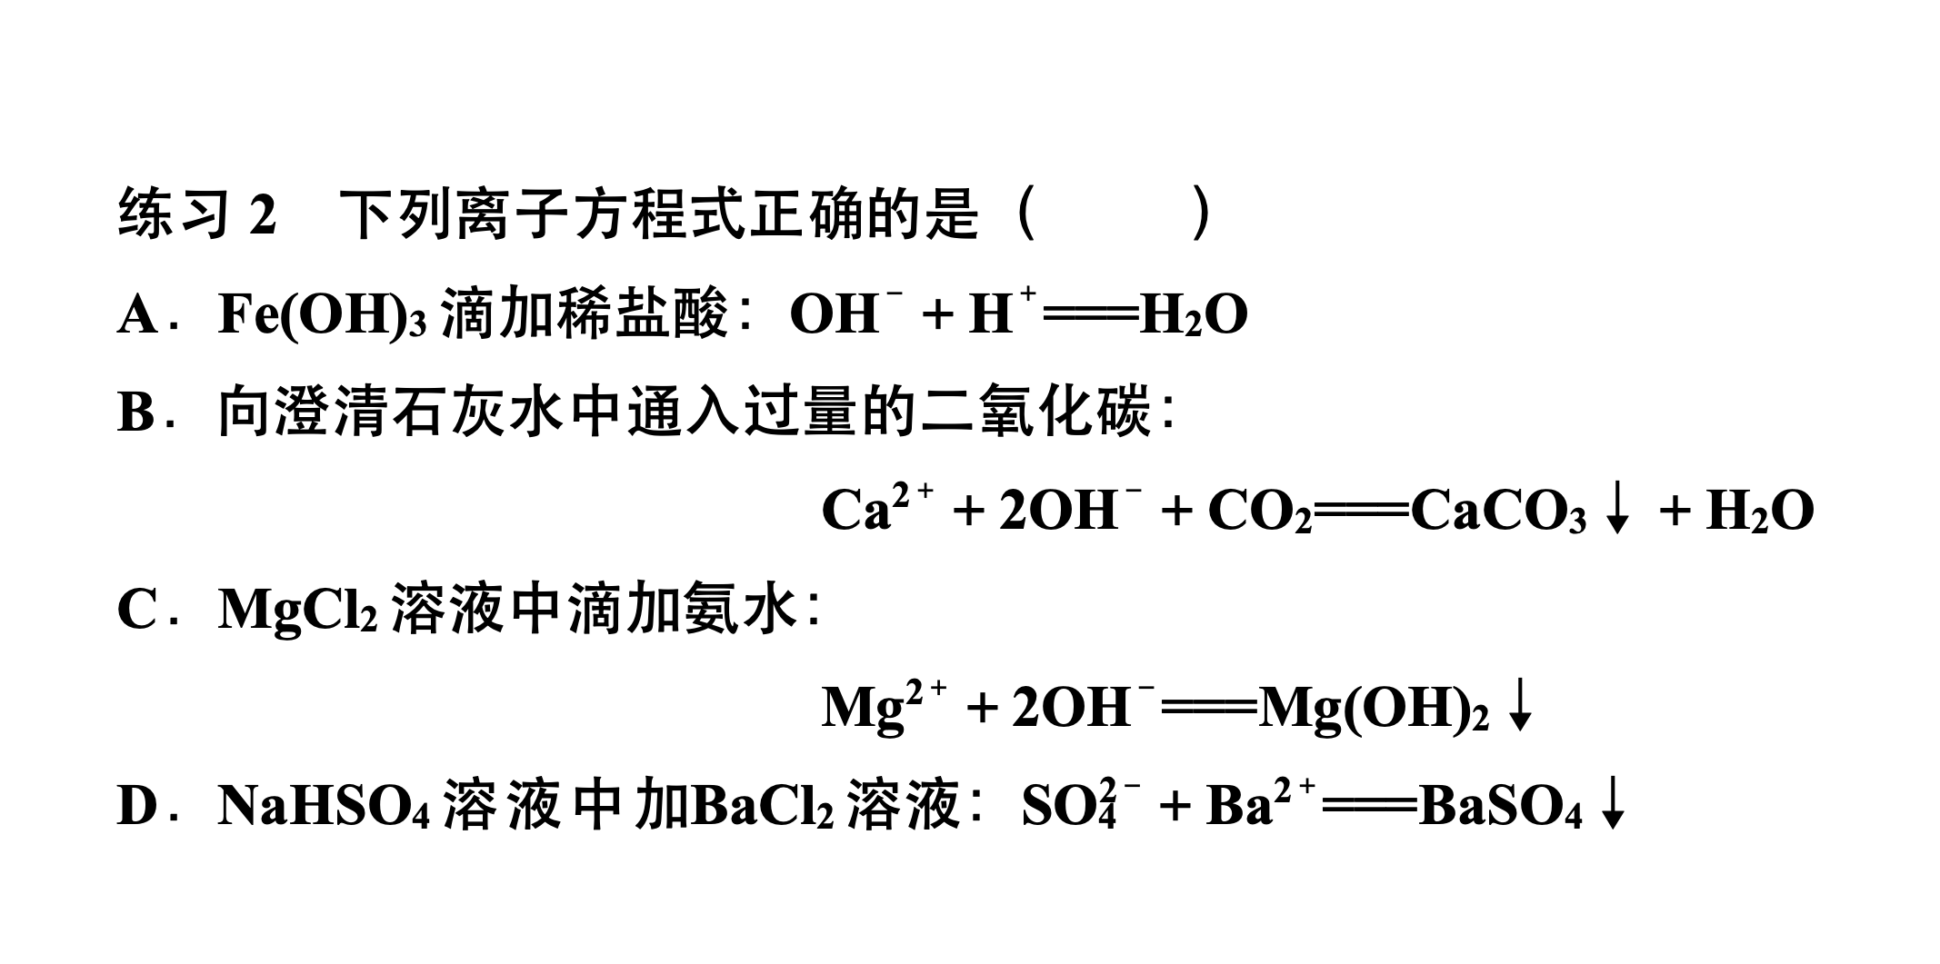
练习1.
拆分不对
产物不对
拆分不对
√
E.氢氧化铁胶体的制备原理：
FeCl₃＋3NaOH=Fe(OH)₃↓＋3NaCl
F.将Ba(OH)₂溶液滴入稀H₂SO₄溶液中：
Ba²⁺ +OH⁻ +H＋+ SO₄²⁻ = H₂O+BaSO₄↓
不符合客观事实
离子配比错误

Slide 5
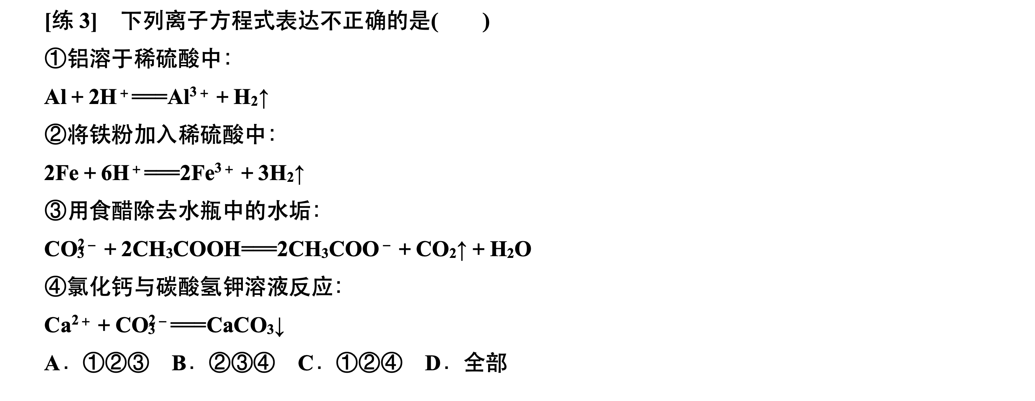
练习2.
不符合三个守恒
不符合客观事实
拆分不对
不符合客观事实
√

Slide 6
二、离子共存的判断
几种离子在同一溶液中能大量共存，就是指离子之间不发生任何反应，若离子之间能发生反应，则不能大量共存。
1、发生复分解反应不能大量共存：
生成难溶物或微溶物：
如：Ba²⁺与CO₃²⁻、SO₄²⁻；Ag⁺与Cl⁻；Ca²⁺与CO₃²⁻、SO₄²⁻ 等。
生成气体或挥发性物质：
如：H⁺与CO₃²⁻、HCO₃⁻、SO₃²⁻、HSO₃⁻等；OH⁻与NH₄⁺等。
生成难电离物质：
如：H⁺与CH₃COO⁻、F⁻、S²⁻、HS⁻等生成弱酸；
OH⁻与NH₄⁺、Cu²⁺等生成的弱碱；
H⁺与OH⁻生成水。

Slide 7
① Ca²⁺ Na⁺ CO₃²⁻ NO₃⁻
② Ca²⁺ Na⁺ SO₄²⁻ NO₃⁻
③ H⁺ K⁺ Cl⁻ OH⁻
④ NH₄⁺ K⁺ OH⁻ SO₄²⁻
⑤ SO₄²⁻ K⁺ H⁺ HCO₃⁻
⑥ Na⁺ K⁺ OH⁻ HCO₃⁻
例.判断下列各组离子能否大量共存
生成难溶物 CaCO₃
生成微溶物 CaSO₄
生成水
生成 NH₃ · H₂O
生成 弱酸 H₂CO₃
OH⁻与HCO₃⁻ 生成CO₃²⁻和水

Slide 8
2、发生络合反应的离子不能共存：Fe³⁺与 SCN⁻
*3、发生氧化还原反应的离子不能大量共存：
常见强氧化性离子： MnO₄⁻、NO₃⁻(H⁺)、ClO⁻、Fe³⁺
常见还原性离子： S²⁻(HS⁻)、SO₃²⁻(HSO₃⁻)、I⁻、Fe²⁺
例.判断下列各组离子能否大量共存
⑦Fe³⁺ K⁺ SCN⁻ NO₃⁻
Fe³⁺与 SCN⁻ 发生络合反应
⑧K⁺ H⁺ I⁻ MnO₄⁻
MnO₄⁻ 能把 I⁻氧化

Slide 9
注意事项——“隐含条件”
(1)“无色”溶液不存在有色离子，如：Cu^{2＋}(蓝色) Fe^{3＋}(黄色) Fe^{2＋}(浅绿色) MnO_{n}⁻(紫红色)
(2)酸性溶液中不能大量存在与H＋反应的离子，“酸性”溶液的不同描述：
①酸性溶液。②常温下，pH<7的溶液。
③使石蕊试液变红的溶液
(3)碱性溶液中不能大量存在与OH－反应的离子，“碱性”溶液的不同描述：
①碱性溶液。 ②常温下，pH>7的溶液。
③使石蕊试液变蓝的溶液。 ④使酚酞试液变红的溶液。

Slide 10
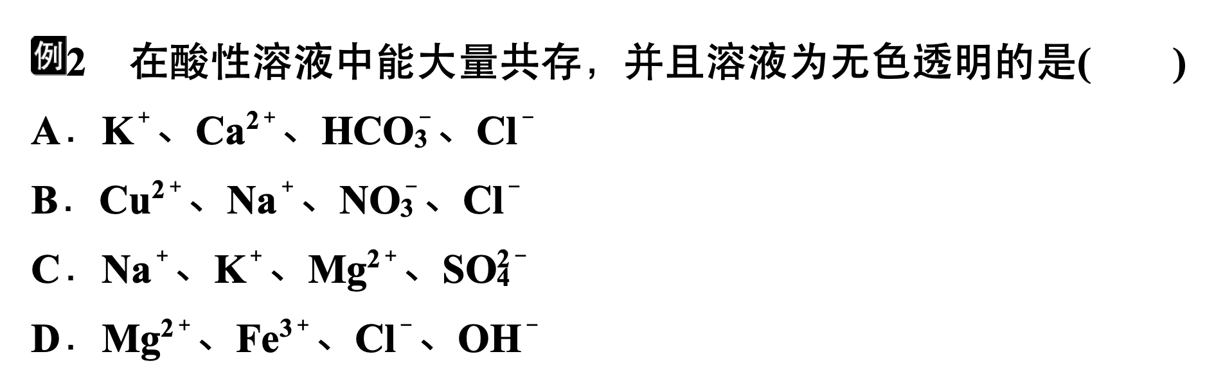
练习3.下列各组中的离子，能在溶液中大量共存的是（ ）
A. B.
C. D.
D
4.
C

Slide 11
5、在下列条件的溶液中，各组离子一定能够大量共存的是（ ）
A.使酚酞溶液变红的溶液：
B.无色透明溶液中：
C.可与锌反应放出氢气的溶液中：
D.使pH试纸变蓝的溶液中：
D

Slide 12
复习回顾
1.下列离子方程式正确的是 ( )
A.大理石溶于盐酸的反应:CaCO₃+2H⁺=Ca²⁺+CO₂↑+H₂O
B.铜片插入硝酸银溶液中:Cu+Ag⁺=Cu²⁺+Ag
C.向稀硫酸中加入铁粉: 2Fe+6H⁺=2Fe³⁺+3H₂↑
D.盐酸跟氢氧化镁反应: H⁺+OH⁻ =H₂O
A

Slide 13
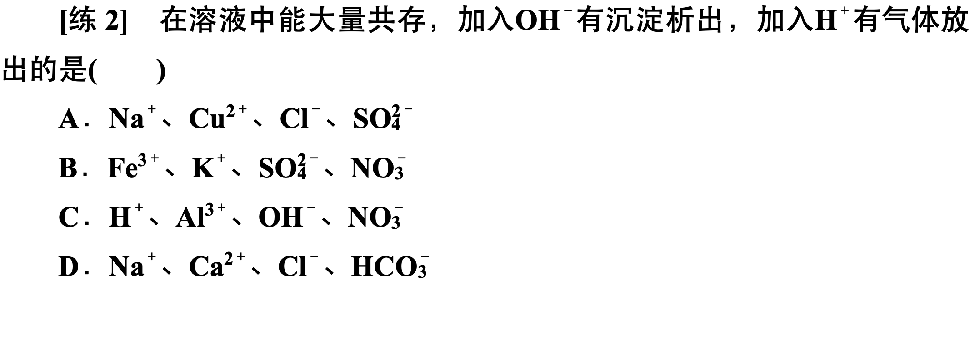
2、
D
3、下列离子在溶液中因发生氧化还原反应而不能共存的是 （ ）
A、 H⁺、NO₃⁻、Fe²⁺、Na⁺ B、Ag⁺、NO₃⁻、Cl⁻、K⁺
C、 K⁺、Ba²⁺、OH⁻、SO₄²⁻ D、Na⁺、NH₄⁺、Br⁻、OH⁻
A

Slide 14
三、常见离子的检验与推断
1、依据
离子反应所表现出的某“唯一性”的特征性质及现象。
2、检验的方法：
沉淀法、气体法、显色法
3、常见阴、阳离子的检验（初中）：
离子种类 | 试剂
OH⁻ | 加入石蕊溶液或酚酞溶液
CO₃²⁻ | 稀盐酸和澄清石灰水
Cl⁻ | AgNO₃溶液和稀HNO₃
SO₄²⁻ | 稀盐酸和BaCl₂溶液

Slide 15
离子种类 | 试剂
H⁺ | 石蕊溶液； 活泼金属（如Zn）； 碳酸盐(Na₂CO₃或CaCO₃）
NH₄⁺ | 加入NaOH溶液，加热
Cu²⁺ | 观察颜色
Fe³⁺ | 观察颜色
Fe²⁺ | 观察颜色

Slide 16
6.某研究性学习小组欲分析某矿石的主要成分，粉碎后将其溶于过量稀盐酸中充分反应，过滤后用所得滤液进行如下实验，下列说法正确的是 ( )
A.取少量滤液向其中滴加少量Na₂CO₃溶液，无白色沉淀，说明矿石中一定不含Ca^{2＋}
B.取少量滤液向其中滴加过量BaCl₂溶液，产生白色沉淀，说明矿石中含有SO₄²⁻
C.取少量滤液，向其中滴加适量NaOH溶液，产生白色沉淀，说明矿石中一定含有Mg^{2＋}
D.取少量滤液向其中加入硝酸酸化的硝酸银，产生白色沉淀，说明矿石中一定含有Cl－
B

Slide 17
7、有一包白色固体粉末，其中可能含有NaCl、Ba(NO₃)₂、CuSO₄、Na₂CO₃中的一种或几种，现做以下实验：
①将部分粉末加入水中，振荡，有白色沉淀生成，过滤，溶液呈无色；
②向①的沉淀中加入足量稀硝酸，固体完全溶解，并有气泡产生；
③取少量②的溶液，滴入稀硫酸，有白色沉淀产生；
④另取①中过滤后的溶液加入足量AgNO₃溶液，产生白色沉淀。
根据上述实验事实，回答下列问题：
(1)原白色粉末中一定含有的物质是 ，一定不含有的物质是 ，可能含有的物质是
(均填化学式)。
Ba(NO₃)₂、Na₂CO₃
CuSO₄
NaCl

Slide 18
四、除杂
1、原则：不增，不减，易分离
2、思路：杂转纯，杂变沉，化为气
练习9、写出除去下列物质中的杂质所用的试剂
（1）硝酸溶液中少量的盐酸： 。
（2）NaCl固体中少量的Na₂CO₃： 。
（3）CuSO₄溶液中少量的硫酸: 。
（4）KNO₃溶液中少量的KOH:
。
（5）NaCl溶液中少量的MgCl₂: 。
适量的硝酸银溶液
加入足量的稀盐酸
加入适量的Cu(OH)₂
滴入稀硝酸，同时用pH计测定至溶液呈中性
NaOH溶液、稀HCl

Slide 19
练习10.过滤后的食盐水仍含有可溶性的CaCl₂、MgCl₂、Na₂SO₄等杂质，通过如下几个实验步骤，可制得纯净的食盐水：
①加入稍过量的Na₂CO₃溶液；
②加入稍过量的NaOH溶液；
③加入稍过量的BaCl₂ 溶液；
④滴入稀盐酸至无气泡产生；
⑤过滤，
正确的操作顺序 （ ）
A．①②③⑤④ B．③②①⑤④
C．②③①④⑤ D．③⑤②①④
B

Slide 21
7、有一包白色固体粉末，其中可能含有NaCl、Ba(NO₃)₂、CuSO₄、Na₂CO₃中的一种或几种，现做以下实验：
①将部分粉末加入水中，振荡，有白色沉淀生成，过滤，溶液呈无色；
②向①的沉淀中加入足量稀硝酸，固体完全溶解，并有气泡产生；
③取少量②的溶液，滴入稀硫酸，有白色沉淀产生；
④另取①中过滤后的溶液加入足量AgNO₃溶液，产生白色沉淀。
根据上述实验事实，回答下列问题：
(2)写出①、②步变化的离子方程式：
① ；
② 。
BaCO₃＋2H＋=Ba^{2＋}＋CO₂↑＋H₂O

Slide 22
8、将两种化合物一起溶于水得到一种无色透明溶液，溶液中含有下列离子中的某些离子：K＋、Mg^{2＋}、Fe^{3＋}、Ba^{2＋}、 ，取该溶液进行如下实验：
Ⅰ.取少量溶液滴入紫色石蕊溶液，溶液呈蓝色。
Ⅱ.取少许溶液滴入BaCl₂溶液，无白色沉淀产生。
Ⅲ.另取少许溶液先滴加硝酸再加AgNO₃溶液，产生白色沉淀。
Ⅳ.再取少许原溶液滴入少量H₂SO₄溶液，有白色沉淀产生。
①根据以上现象判断，原溶液中肯定不存在的离子是_________________；肯定存在的离子是 。
Ba²⁺、OH⁻、Cl⁻
4、离子推断的“四项原则”
(1)肯定性原则 (2)互斥性原则 (3)进出性原则 (4)电中性原则

Slide 23
Ⅲ.另取少许溶液先滴加硝酸再加AgNO₃溶液，产生白色沉淀。
Ⅳ.再取少许原溶液滴入少量H₂SO₄溶液，有白色沉淀产生。
②写出实验Ⅲ和Ⅳ中可能发生反应的离子方程式：
Ⅲ. ， 。
Ⅳ. 。
H＋＋OH－= H₂O
Cl－＋Ag＋=AgCl↓
无
③如溶液中各种离子的浓度相等，确定溶液中 (填“有”或“无”)K＋，判断依据是___________________
。
溶液中一定有Ba²⁺、Cl⁻、OH－，浓度相等时电荷守恒，所以无K＋

